Slide 1
Ресурсы центра "Точка роста" как помощь при подготовке к ГИА по физике
Шпомер Е.Е., учитель физики
МБОУ «Енисейская СОШ»

Slide 2
Заголовок слайда

Slide 3
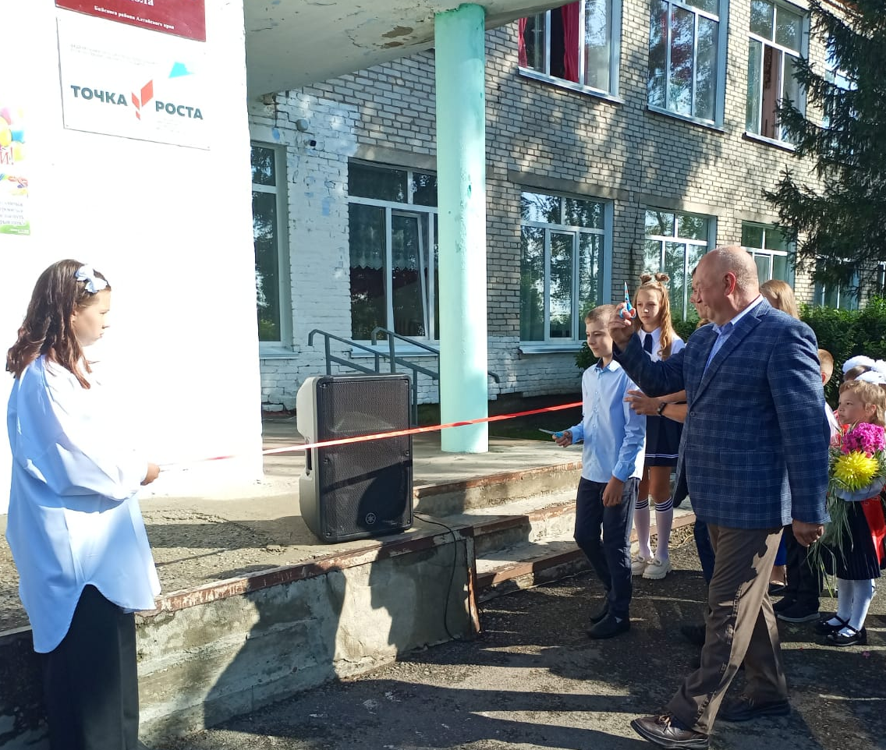
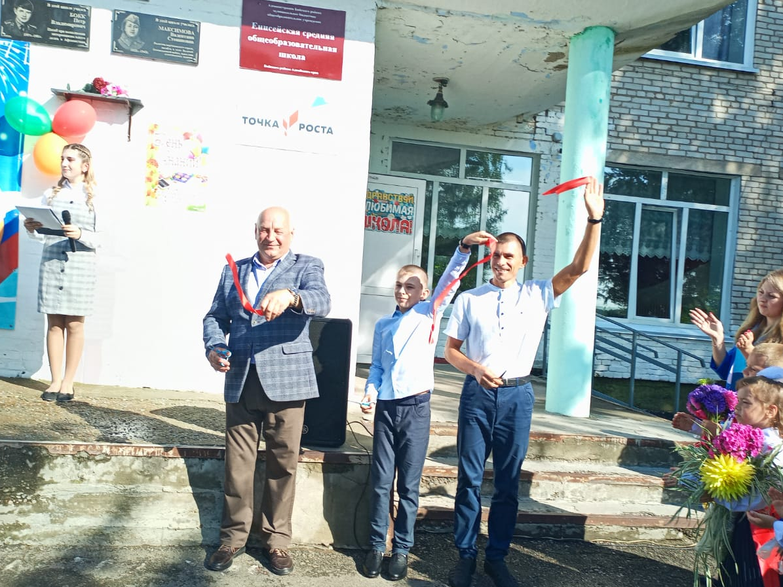
Открытие Точки роста

Slide 4
Заголовок слайда
Оснащение кабинета физики
1
Комплекты оборудования для проведения ОГЭ по физике
2
Цифровые лаборатории
3
Ноутбуки

Slide 5
Задание 17. Экспериментальное задание
Разделы
Механические явления
Тепловые явления
Электромагнитные явления

Slide 6
Прямые и косвенные измерения
Таблицы, графики, рисунки
Выводы
Максимальный балл

Slide 7
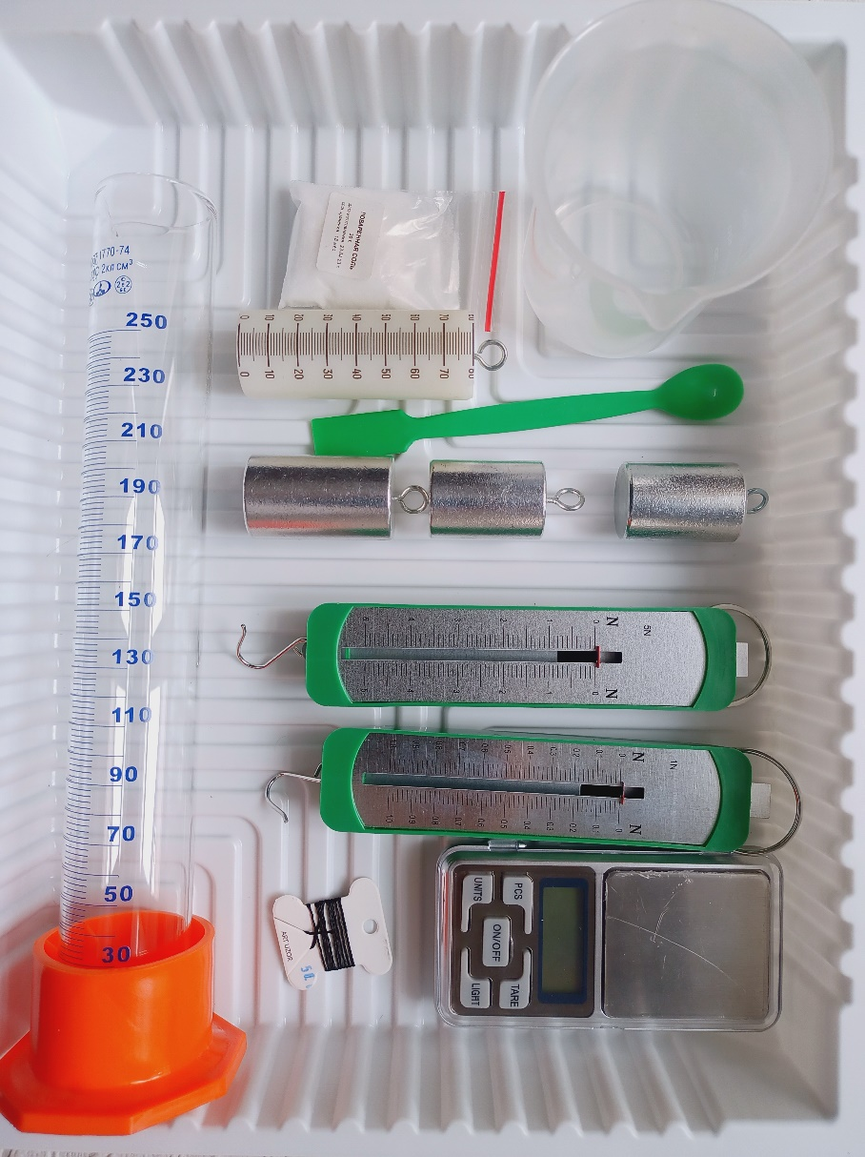
Комплект №1
Лабораторная работа «Измерение средней плотности вещества»
Лабораторная работа «Измерение архимедовой силы»
Лабораторная работа «Исследование зависимости архимедовой силы от объёма погруженной части тела»

Slide 8
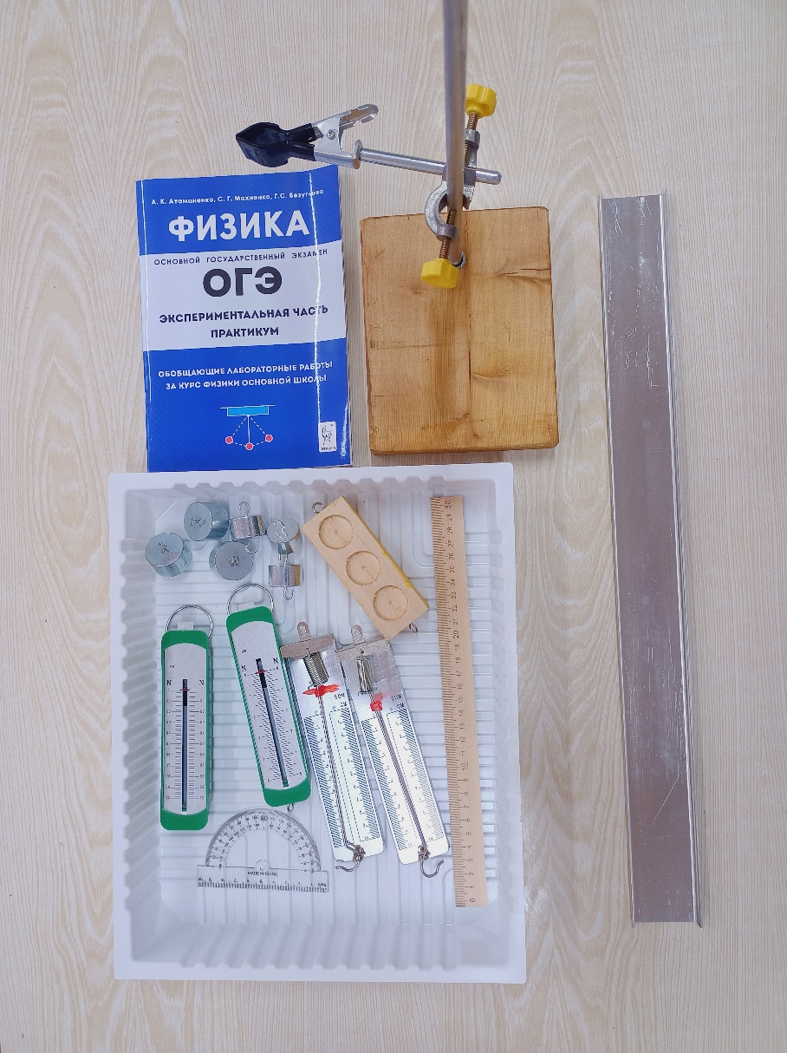
Комплект №2
Лабораторная работа «Измерение жёсткости пружины»
Лабораторная работа «Исследование зависимости силы упругости, возникающей в пружине, от степени деформации пружины»
Лабораторная работа «Измерение коэффициента трения скольжения»
Лабораторная работа «Измерение работы силы трения»
Лабораторная работа «Исследование зависимости силы трения скольжения от силы нормального давления»
Лабораторная работа «Исследование зависимости силы трения скольжения от рода поверхности»

Slide 9
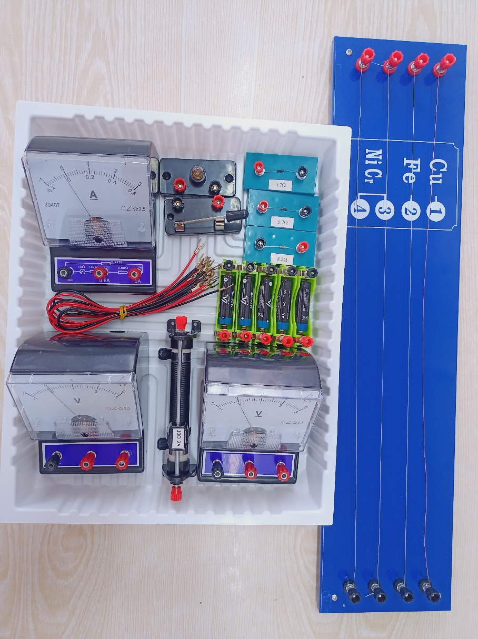
Комплект №3
Лабораторная работа «Измерение электрического сопротивления резистора»
Лабораторная работа «Измерение мощности электрического тока»
Лабораторная работа «Измерение работы электрического тока»
Лабораторная работа «Исследование зависимости силы тока, возникающего в проводнике, от напряжения на концах проводника»

Slide 10
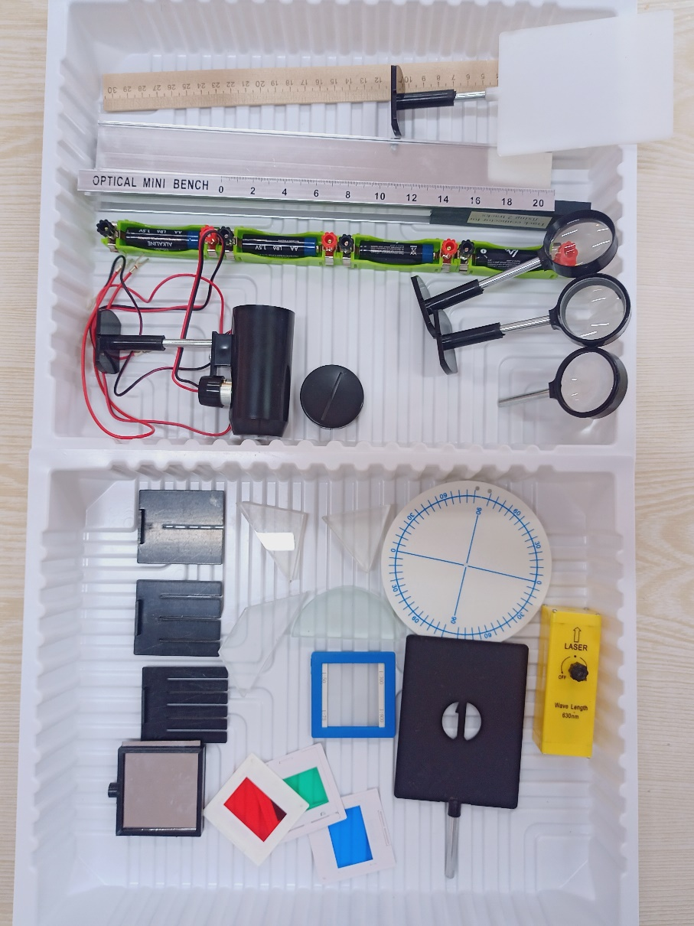
Комплект №4
Лабораторная работа «Измерение оптической силы и фокусного расстояния собирающей линзы»
Лабораторная работа «Исследование свойства изображения, полученного с помощью собирающей линзы»

Slide 11
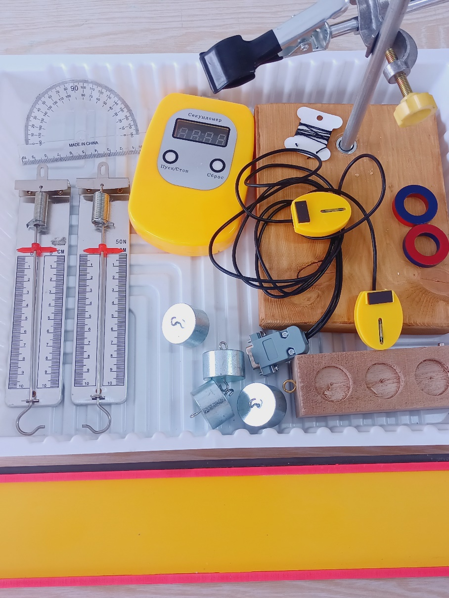
Комплект №5
Не используется в 2024 году

Slide 12
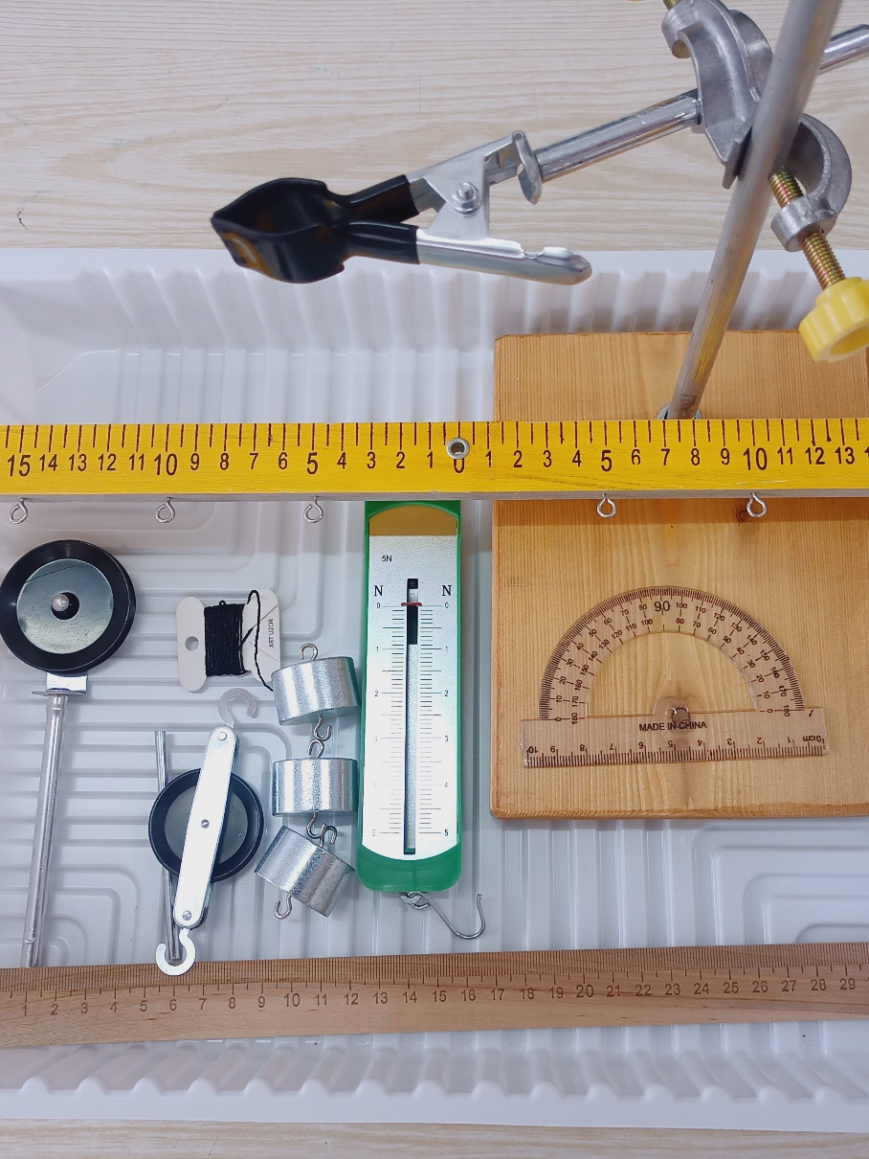
Комплект №6
Лабораторная работа «Измерение момента силы, действующего на рычаг»
Лабораторная работа «Измерение работы силы упругости при подъёме груза с помощью подвижного блока»
Лабораторная работа «Измерение работы силы упругости при подъёме груза с помощью неподвижного блока»

Slide 13
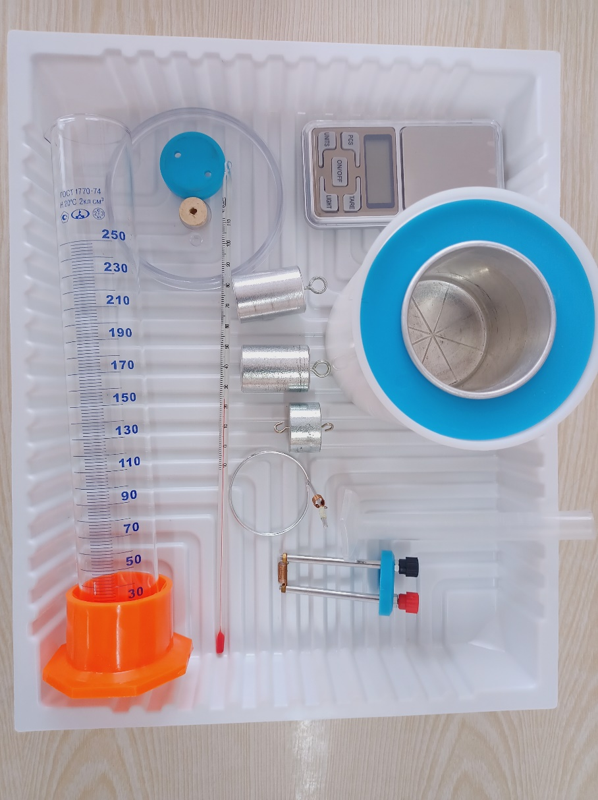
Комплект №7
Не используется в 2024 году

Slide 14
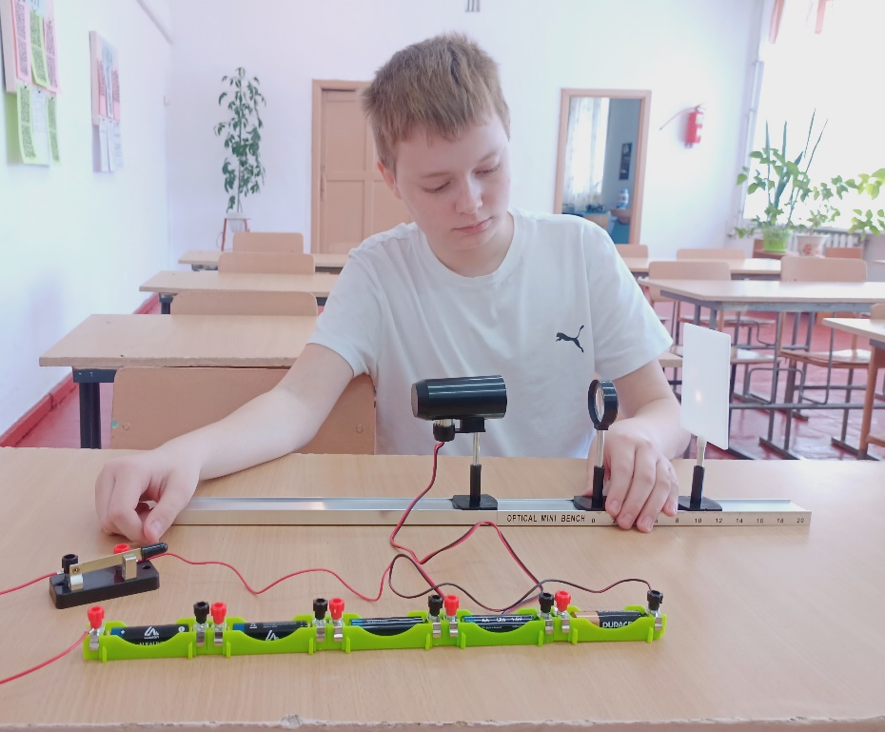
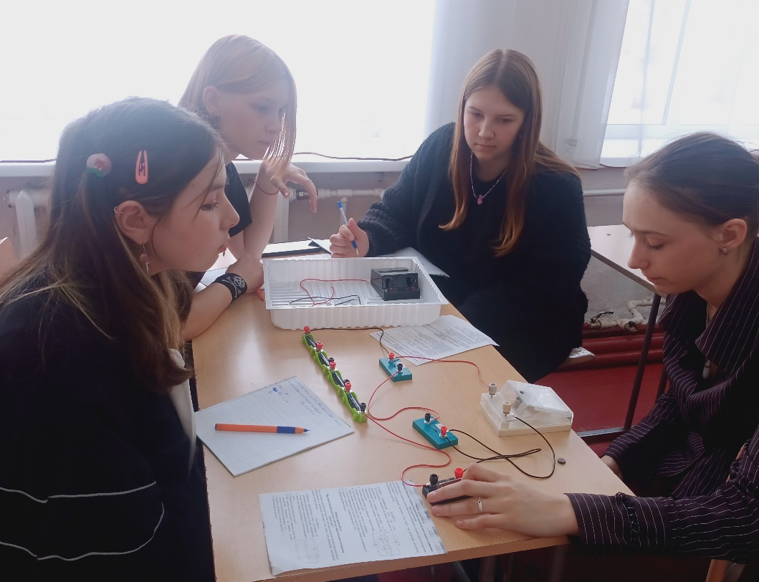

Slide 15
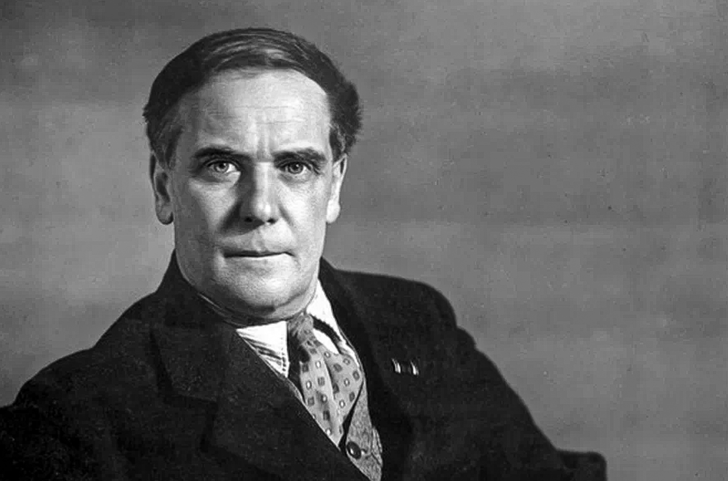
Когда теория совпадает с экспериментом, это уже не открытие, а закрытие

Slide 16
Остались вопросы?
E-mail: spee_86@mail.ru

